Slide 1

RECONHECIMENTO FACIAL PARA CONTROLE DE ACESSO
UNIVERSIDADE FEDERAL DE SANTA CATARINA
PROGRAMA DE PÓS GRADUAÇÃO EM CIÊNCIA DA COMPUTAÇÃO
VISÃO COMPUTACIONAL
Israel Efraim de Oliveira
Gilberto Perez da Silva Junior
Caio César Sabino Soares
Lucas Beiler

Slide 2
INTRODUÇÃO

Slide 3

CONTEXTUALIZAÇÃO
PROCESSO
Dividido em três etapas: detecção, alinhamento, representação e reconhecimento.
ÁREA
APLICAÇÕES
Inteligência Artificial (IA) e Visão Computacional, onde o Reconhecimento Facial (RF) se consolida como área de rápida evolução utilizado em identificação de pessoas por imagens ou vídeos.
Incluem: autenticação, controle de acesso, pagamentos e segurança pública e registro de presença.
Fonte: Freepik.

Slide 4
OBJETIVO GERAL
Desenvolver um método de reconhecimento facial para controle de acesso.

Slide 5
OBJETIVOS ESPECÍFICOS
Propor e treinar um modelo YOLOv8s especializado para a tarefa de detecção de faces via Transfer Learning;
Desenvolver e validar um pipeline completo que integre as etapas de detecção, alinhamento, representação vetorial (embeddings) e reconhecimento (busca em banco de dados), avaliando seu desempenho.

Slide 6
FUNDAMENTAÇÃO

Slide 7
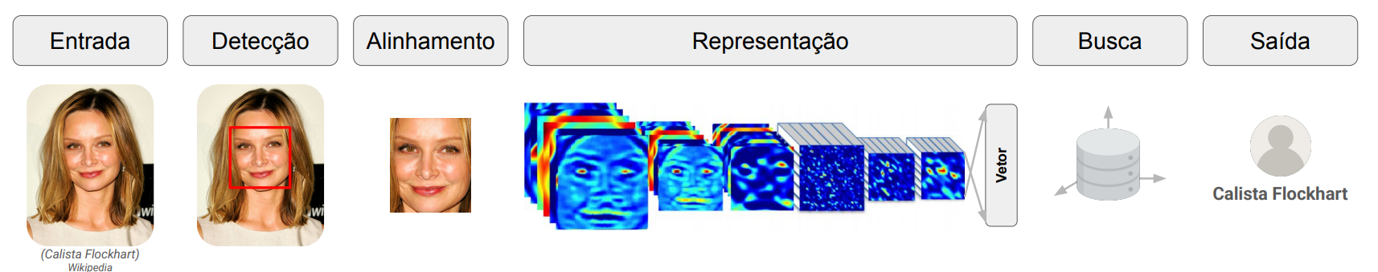
FUNDAMENTAÇÃO

Slide 8
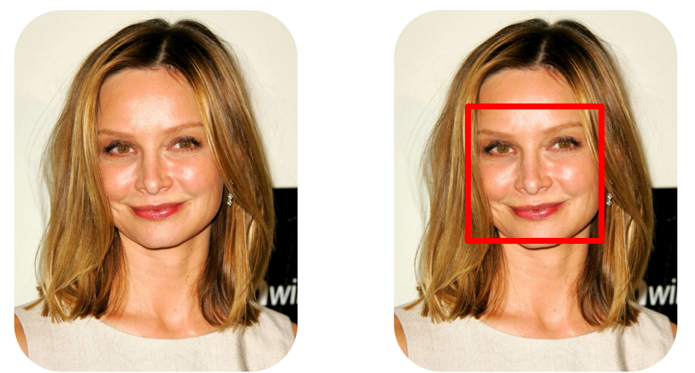
DETECÇÃO
Objetivo: Localizar a face na imagem e landmarks.
Técnicas:
Métodos Clássicos:
Viola-Jones (Haar Cascades);
HOG.
Deep Learning:
MTCNN;
RetinaFace;
Yolo.

Slide 9
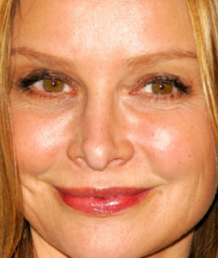
DETECÇÃO
Objetivo: Utilizar landmarks (marcos faciais) para rotacionar e normalizar a face, mitigando variações de pose.
Técnicas:
Alinhamento de 2 pontos: Encontrar o ângulo formado entre os olhos e rotacionar a imagem para que eles fiquem na horizontal.
Alinhamento de 5 pontos
Alinhamento de 68 pontos

Slide 10
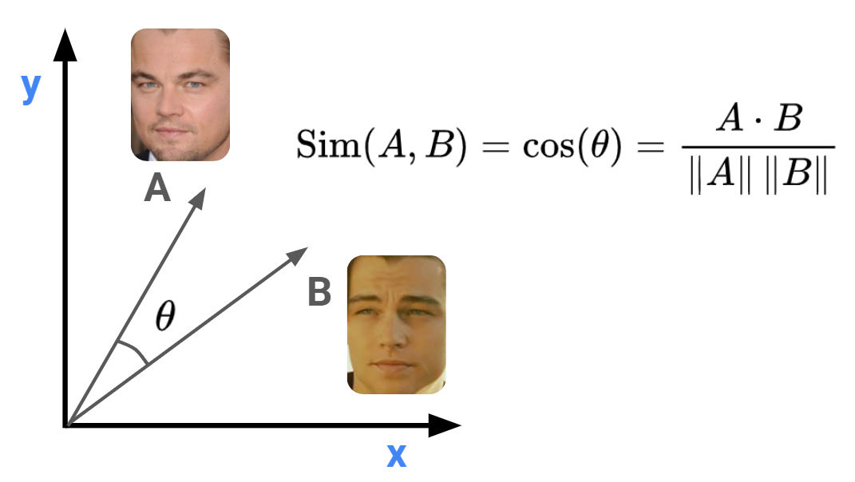
Representação
Objetivo: Mapear a imagem da face em um vetor numérico em um espaço Euclidiano, onde a distância corresponde à similaridade facial.
Técnicas:
FaceNet
ArcNet

Slide 11
Busca e Verificação (Reconhecimento)
Objetivo: Busca pela menor distância (Euclidiana ou Cosseno) entre o vetor da face capturada e os vetores armazenados em um banco de dados e aplicação de um limiar.
Técnicas:
Euclidiana
Euclidiana Normalizada
Cosseno

Slide 12
IMPLEMENTAÇÃO

Slide 13
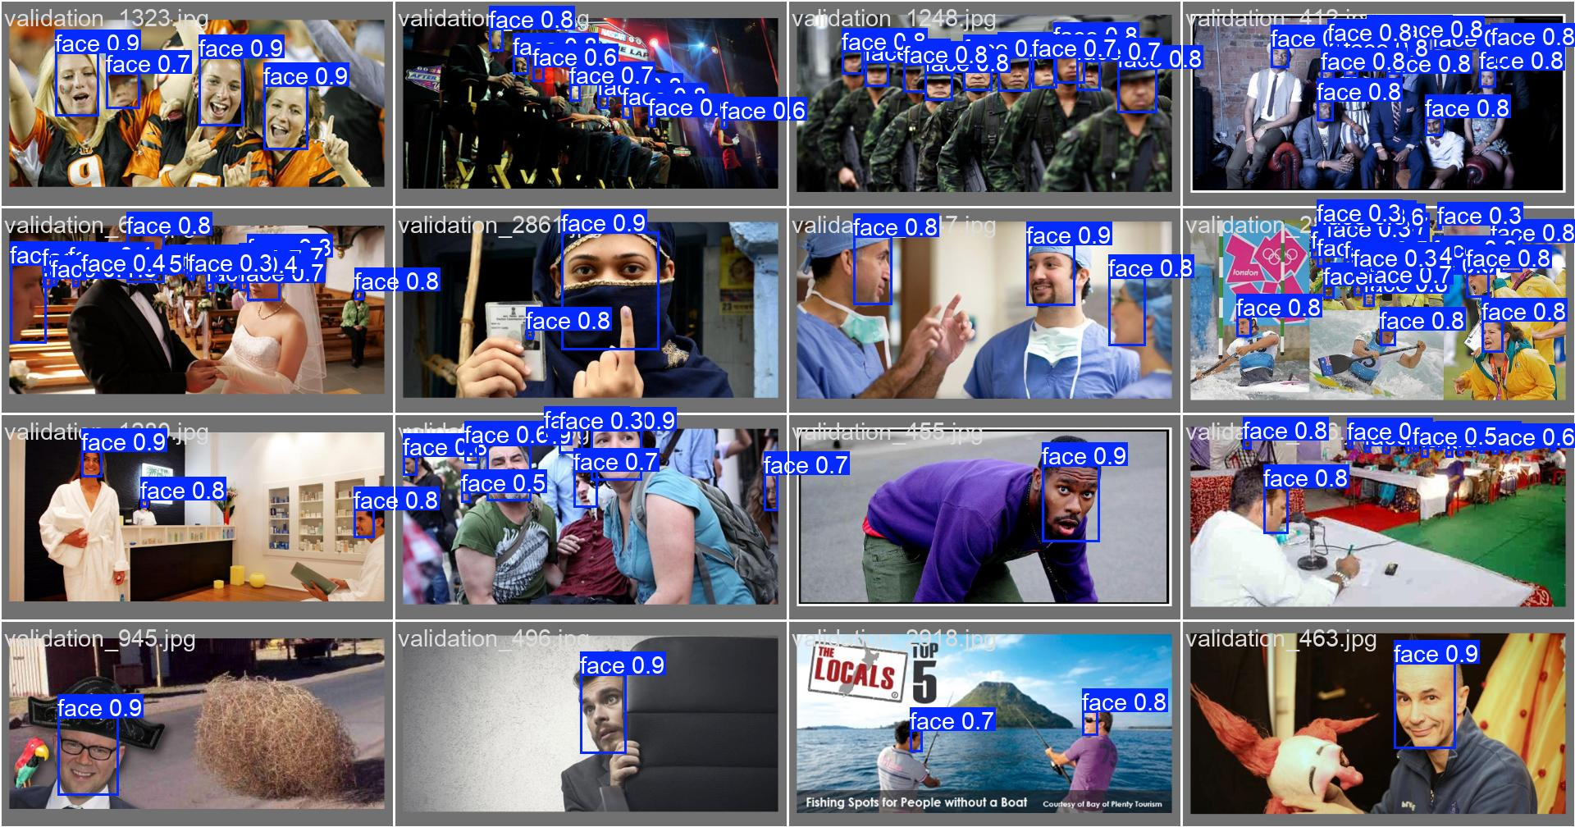
DETECÇÃO COM YOLOv8s
Metodologia: Aplicar transfer learning em um modelo YOLOv8s previamente treinado num dataset COCO de 80 classes para reconhecer faces no Dataset WIDER FACES.
Parâmetros: 50 épocas, batch de 16 imagens.

Slide 14
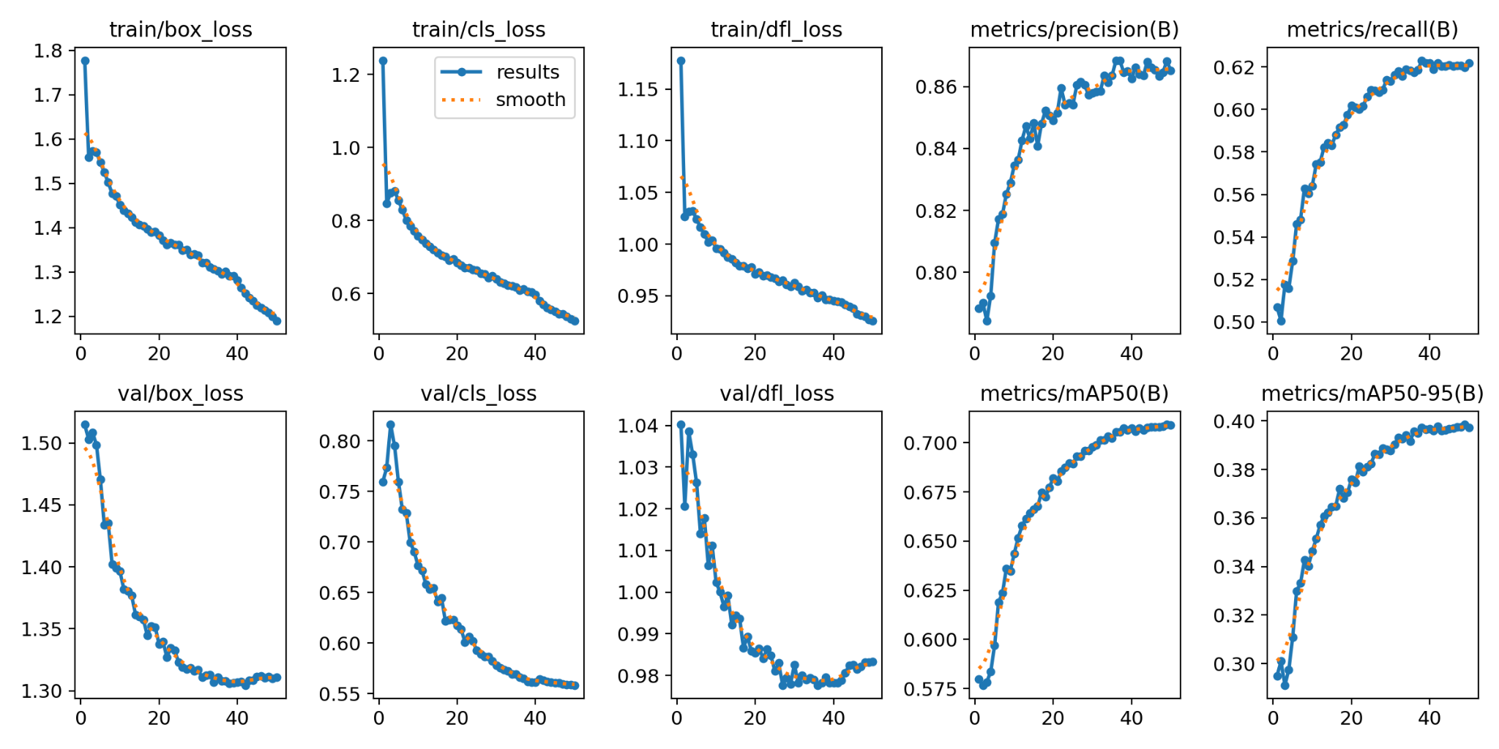
DETECÇÃO COM YOLOv8s

Slide 15
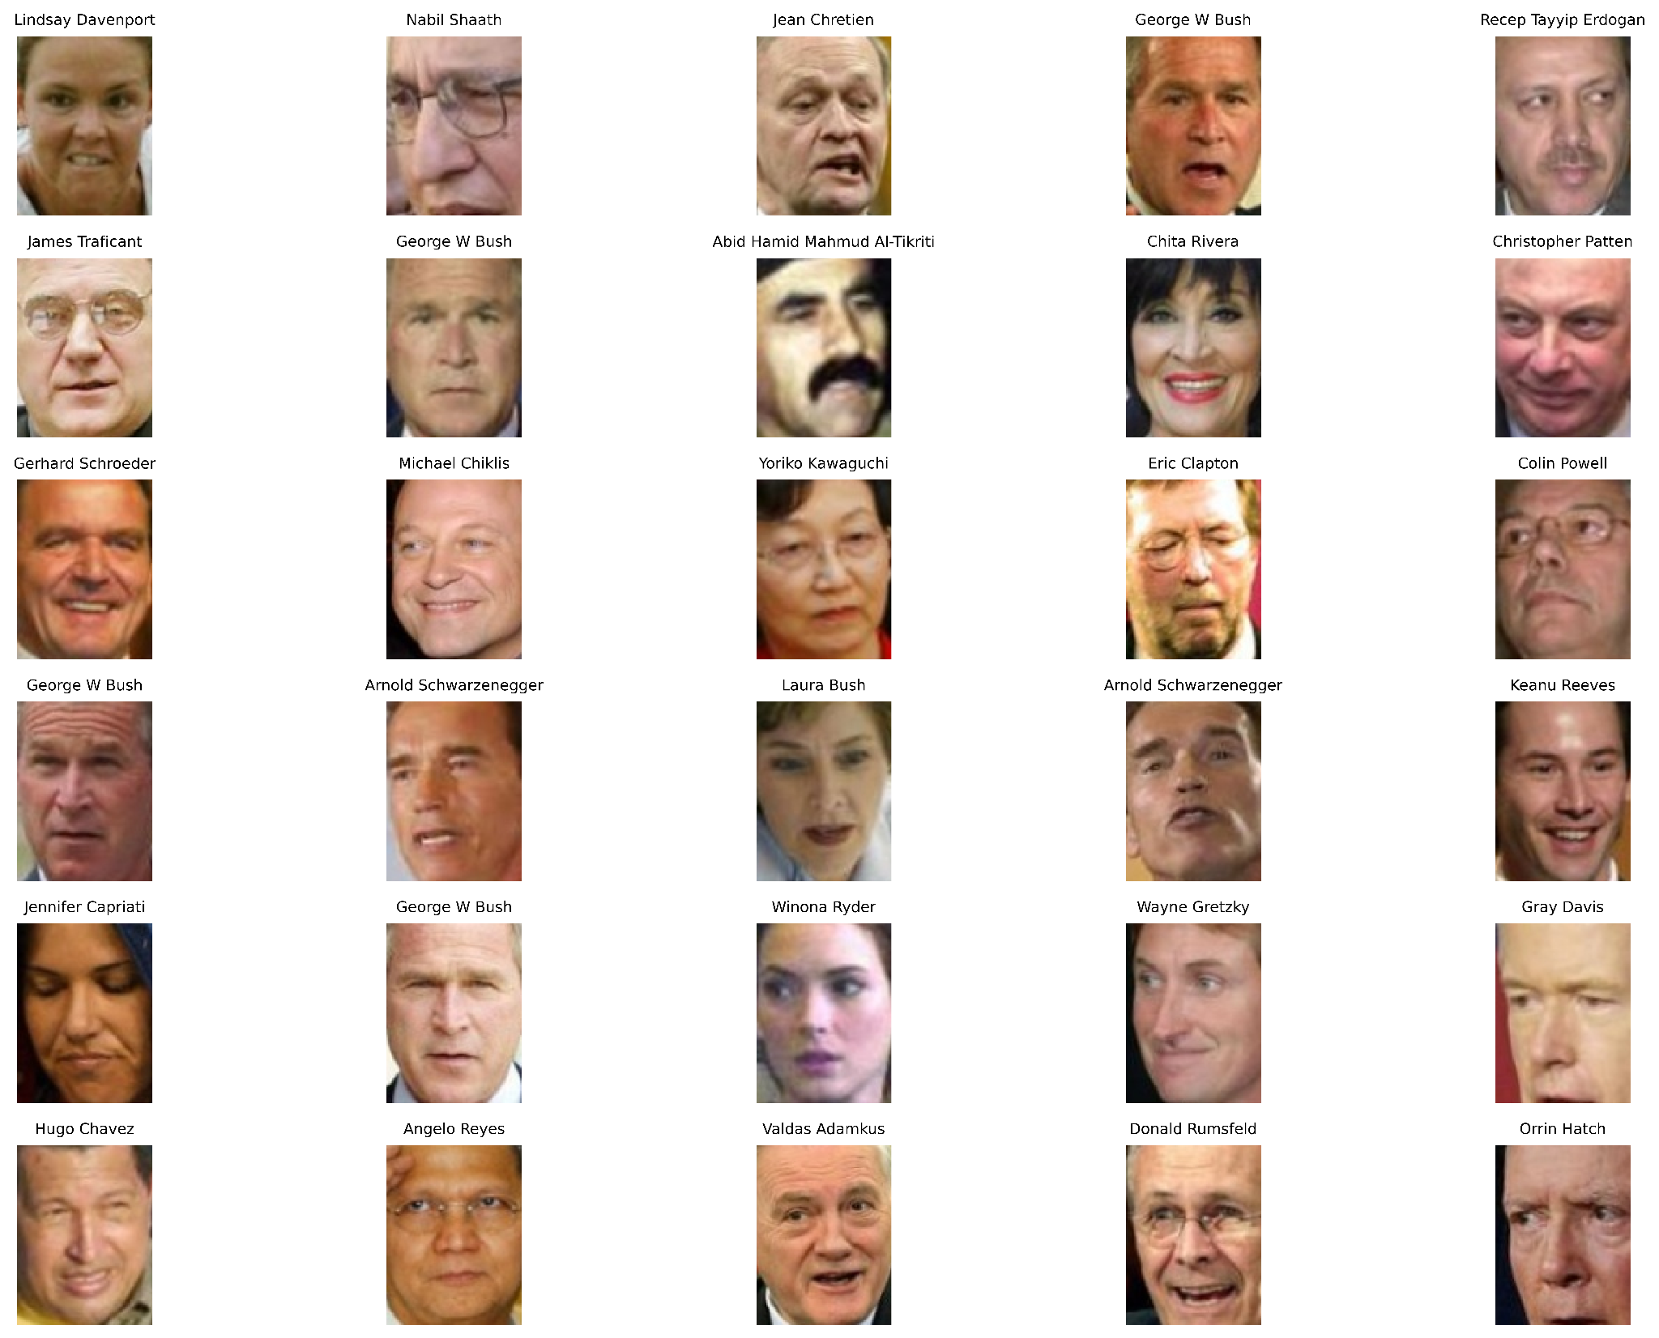
PIPELINE DE RECONHECIMENTO
Metodologia:
Utilização dos modelos RetinaFace e ArcFace pré-treinado para identificação no dataset Labeled Faces in the Wild (LFW).
Criação de um banco de faces com uma face por pessoa e teste de reconhecimento com 1000 amostras aleatórias.
Parâmetros: Limiarização por distância de cosseno com valor de 0,68.

Slide 16
PIPELINE DE RECONHECIMENTO
Métrica | Valor
Amostras | 1000
True Accept Rate (TAR) | 83,5%
False Accept Rate (FAR) | 16,4%
False Reject Rate (FRR) | 0%

Slide 17
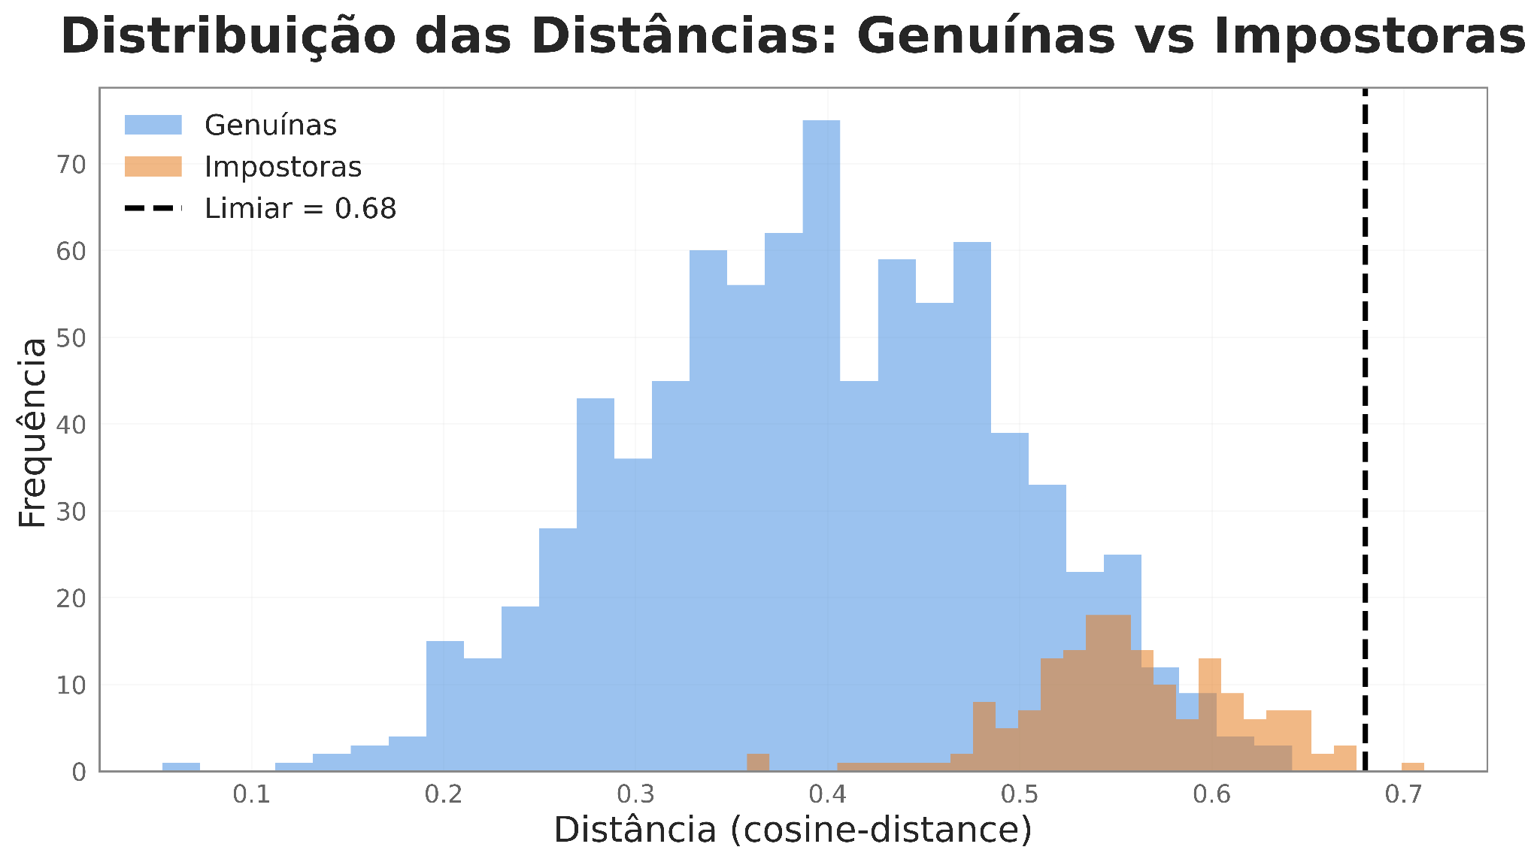
PIPELINE DE RECONHECIMENTO

Slide 18
CONCLUSÃO

Slide 19
CONSIDERAÇÕES FINAIS
YOLOv8s:
Alta precisão (86%);
Recall limitado (62%);
Pode ter relação com a complexidade do dataset WIDER FACE.
Pipeline de Reconhecimento:
Alta precisão (83,5%);
Comportamento permissivo (FRR 0%);
Ideal para triagens rápidas, mas deve ter ajuste no limiar para reduzir a taxa de falsa aceitação (FAR 16,4%) para aplicações de alta segurança.

Slide 20
OBRIGADO!
UNIVERSIDADE FEDERAL DE SANTA CATARINA
PROGRAMA DE PÓS GRADUAÇÃO EM CIÊNCIA DA COMPUTAÇÃO
VISÃO COMPUTACIONAL
Israel Efraim de Oliveira
Gilberto Perez da Silva Junior
Caio César Sabino Soares
Lucas Beiler

